Slide 1
潜研笃行，德业双修
——致所有在教师研修路上同行的您
外语教学与研究出版社
2013年7月

Slide 2

学术科研支持
全国高等学校外语教师丛书
理论指导系列
科研方法系列
教学研究系列

Slide 3
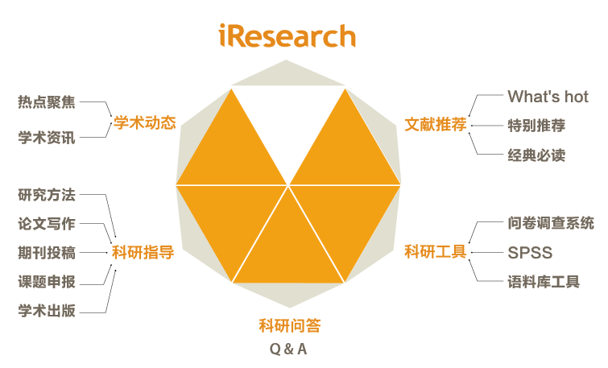
学术科研支持
iResearch外语学术科研网

Slide 4
iResearch外语学术科研网
http://www.iresearch.ac.cn
高校外语教师研修网
http://teacher.heep.cn
高等英语教学网
http://www.heep.cn
联系邮箱： training@fltrp.com
资源下载

Slide 5
微博微信
Q
Q互动
加关注并@外研社学术科研
关注“外语学术科研网”微信
（微信号：iResearching）
QQ群: 71244770
——研修班反馈、需求和建议
——研修班后续交流

Slide 6

研修纪念U盘

